Slide 1
Chapitre 1 : Examen de l'adressage et du routage IPv4/IPv6
Matériel pour l'instructeur
CCNP Entreprise : Routage avancé

Slide 2
Contenu du chapitre 1
Ce chapitre couvre le contenu suivant :
Adressage IPv4 -Cette section fournit un aperçu de l'adressage IPv4 et couvre les problèmes que vous pourriez rencontrer et comment les résoudre.
DHCP pour IPv4 -Cette section passe en revue DHCP pour les opérations IPv4, explore les problèmes DHCP potentiels et examine le résultat de diverses commandes DHCP show.
Adressage IPv6 -Cette section fournit un bref aperçu de l'adressage IPv6.
IPv6 SLAAC, DHCPv6 avec état et DHCPv6 sans état -Cette section explore la manière dont les clients obtiennent des informations d'adressage IPv6 à l'aide de SLACC, de DHCPv6 avec état et de DHCPv6 sans état.

Slide 3
Contenu du chapitre 1 (suite)
Processus de transfert de paquets -Cette section traite du processus de transfert de paquets et des commandes permettant de vérifier les entrées dans les structures de données utilisées pour ce processus. Il vous fournit également une collection de commandes Cisco IOS utiles lors du dépannage.
Sources d'informations sur le routage -Cette section explique quelles sources d'informations de routage sont les plus crédibles et comment la table de routage interagit avec diverses structures de données pour se renseigner avec les meilleures informations.
Itinéraires statiques -Cette section explique comment configurer et vérifier les routes statiques IPv4 et IPv6.
Billets de problèmes -Cette section fournit un certain nombre de tickets d'incident qui démontrent comment un processus de dépannage structuré est utilisé pour résoudre un problème signalé.

Slide 4
Adressage IPv4
Tout comme votre adresse personnelle définit de manière unique où vous vivez, une adresse IPv4 définit de manière unique où réside un appareil dans un réseau.
Si les appareils sont mal adressés, ils risquent de ne pas recevoir les paquets qui leur sont destinés.
Il est impératif que vous ayez une solide compréhension de l'adressage IPv4 et que vous sachiez comment vérifier que les appareils sont correctement adressés sur un réseau.
Cette section passe en revue l'adressage IPv4 et aborde les problèmes que vous pourriez rencontrer et comment les résoudre.

Slide 5
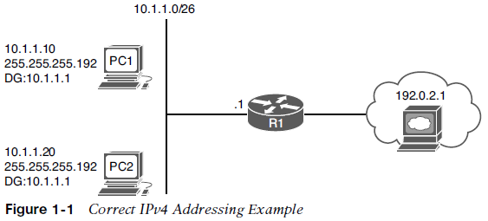
Adressage IPv4
Problèmes de résolution IPv4
Une adresse IPv4 est composée de deux parties : une partie réseau/sous-réseau et une partie hôte. Il est impératif que tous les appareils du même réseau/sous-réseau partagent exactement la même partie réseau/sous-réseau.
Lorsque PC1 doit communiquer avec PC2, il effectue une recherche DNS pour l'adresse IP de PC2. L'adresse IP 10.1.1.20 est renvoyée.
PC1 doit maintenant déterminer si PC2 est situé dans le même sous-réseau, car cela détermine si la trame possède l'adresse MAC de PC2 ou l'adresse MAC de la passerelle par défaut (DG).PC1 détermine sa partie réseau/sous-réseau enen comparant son adresse IP à son masque de sous-réseau en binaire, comme suit :
00001010.00000001.00000001.00001010-Adresse IP PC1
11111111.11111111.11111111.11000000 -Masque de sous-réseau PC1
---------------------------------------------00001010.00000001.00000001.00 -ID de réseau/sous-réseau PC1
(Les 1 dans le masque de sous-réseau identifient la partie du réseau.)

Slide 6
Adressage IPv4
Problèmes d'adressage IPv4 (suite)
Maintenant, PC1 compare exactement les mêmes bits binaires à ces bits binaires dans l'adresse de PC2, comme suit :
00001010.00000001.00000001.00- ID réseau/sous-réseau PC1
00001010.00000001.00000001.00010100 - Adresse IP du PC2 en binaire
Étant donné que les bits binaires sont identiques, PC1 conclut que PC2 se trouve dans le même réseau/sous-réseau. Il communique donc directement avec lui et n’a pas besoin d’envoyer les données vers sa passerelle par défaut. PC1 crée une trame avec sa propre adresse MAC source et l'adresse MAC de PC2 comme destination.

Slide 7
Adressage IPv4
Problèmes d'adressage IPv4 (suite)
Considérez ce qui se passe lorsque PC1 doit communiquer avec un serveur Web à l'adresse 192.0.2.1. PC1 doit maintenant déterminer si le serveur Web se trouve dans le même réseau/sous-réseau. Ceci détermine si la trame a l'adresse MAC du serveur Web ou l'adresse MAC du DG.
PC1 détermine sa partie réseau/sous-réseau en comparant son adresse IP à son masque de sous-réseau en binaire :
00001010.00000001.00000001.00001010 - Adresse IP PC1 en binaire
11111111.11111111.11111111.11000000 - Masque de sous-réseau PC1 en binaire
-------------------------------------------------- --
00001010.00000001.00000001.00- ID réseau/sous-réseau PC1
Maintenant, PC1 compare les mêmes bits binaires à ces bits binaires dans l'adresse du serveur Web :
00001010.00000001.00000001.00- ID réseau/sous-réseau PC1
11000000.00000000.00000010.00000001 - adresse IP du serveur Web
Le serveur Web se trouve dans un réseau/sous-réseau différent car les bits ne sont pas les mêmes ; par conséquent, pour communiquer avec le serveur Web, il doit envoyer les données à sa passerelle par défaut. PC1 crée une trame avec sa propre adresse MAC source et l'adresse MAC de R1 comme destination.

Slide 8
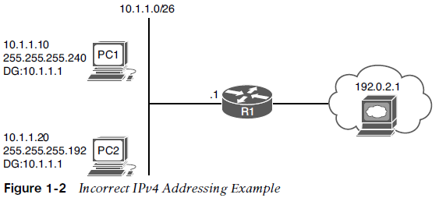
Adressage IPv4
Problèmes d'adressage IPv4 (suite)
Ce qui suit se produit si PC1 est configuré avec le mauvais masque de sous-réseau (255.255.255.240), comme illustré sur la figure 1-2.
PC1 détermine sa partie réseau/sous-réseau en comparant son adresse IP à son masque de sous-réseau en binaire :
00001010.00000001.00000001.00001010 -Adresse IP du PC1 en binaire
11111111.11111111.11111111.11110000 -Masque de sous-réseau PC1 en binaire
-------------------------------------------------- -----
00001010.00000001.00000001.0000-ID de réseau/sous-réseau PC1
Maintenant, PC1 compare exactement les mêmes bits binaires à ces bits binaires dans l'adresse de PC2 :
00001010.00000001.00000001.0000-ID de réseau/sous-réseau PC1
00001010.00000001.00000001.00010100 -Adresse IP du PC2 en binaire
PC1 conclut que PC2 n'est pas dans le même réseau/sous-réseau car les bits binaires ne sont pas les mêmes. Par conséquent, il doit envoyer la trame au routeur afin que celui-ci puisse acheminer le paquet vers le sous-réseau dans lequel se trouve le PC2. Cependant, les PC sont en fait connectés au même sous-réseau et, par conséquent, il existe un adressage et une connectivité IPv4. problème.

Slide 9
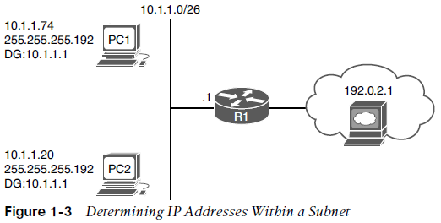
Adressage IPv4
Détermination des adresses IP dans un sous-réseau
Comment déterminer si toutes les adresses IP se trouvent dans un sous-réseau particulier ?
Dans le masque de sous-réseau, recherchez l'octet le plus intéressant. En binaire, c'est l'octet avec le dernier binaire 1. En décimal, c'est le dernier octet supérieur à 0.
Dans ce cas, pour 255.255.255.192, le quatrième octet est le dernier octet avec une valeur supérieure à 0. La valeur de cet octet est 192. Soustrayez maintenant 192 de 256. Le résultat est 64. Le nombre 64 représente la taille du bloc. ou le nombre par lequel vous comptez dans cet octet. Le sous-réseau dans ce cas est 10.1.1.0/26 et, comme la taille du bloc est de 64, ce sous-réseau commence à 10.1.1.0/26 et se termine à 10.1.1.63/26. Le sous-réseau suivant est 10.1.1.64/26 à 10.1.1.127/26. Le troisième sous-réseau va de 10.1.1.128/26 à 10.1.1.191/26, et ainsi de suite.
PC1, PC2 et une interface sur R1 sont censés se trouver dans le même bloc de sous-réseau/réseau.
Dans ce cas, PC1 se situe entre 10.1.1.64/26 et 10.1.1.127/26, tandis que PC2 et la passerelle par défaut se situent entre 10.1.1.0/26 et 10.1.1.63/26. PC1 se trouve dans un autre réseau/sous-réseau. Vous devez corriger l'adresse sur PC1 afin qu'elle se trouve dans le bon réseau/sous-réseau.

Slide 10
DHCP pour IPv4
Le protocole DHCP (Dynamic Host Configuration Protocol) est couramment utilisé pour attribuer des informations d'adresse IPv4 à un hôte réseau.
DHCP permet à un client DHCP d'obtenir une adresse IP, un masque de sous-réseau, une adresse IP de passerelle par défaut, une adresse IP de serveur DNS et d'autres types d'informations d'adressage IP à partir d'un serveur DHCP.

Slide 11
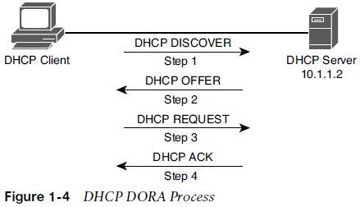
DHCPv4 pour IPv4
Examen des opérations DHCP
La figure 1-4 illustre l'échange de messages (processus de découverte, d'offre, de demande et d'accusé de réception [DORA]) qui se produit lorsqu'un client DHCP obtient des informations d'adressage IP auprès d'un serveur DHCP.

Slide 12
DHCPv4 pour IPv4
Processus DHCP-DORA
Étape 1. Lorsqu'un client DHCP démarre initialement, il n'a aucune adresse IP, passerelle par défaut ou autre information de configuration. Par conséquent, la façon dont un client DHCP communique initialement consiste à envoyer un message DHCPDISCOVER diffusé à l'adresse IP de destination 255.255.255.255 et à la destination MAC FFFF:FFFF:FFFF pour tenter de découvrir un serveur DHCP. L'IP source est 0.0.0.0 et le MAC source est l'adresse MAC de l'appareil expéditeur.
Étape 2.Lorsqu'un serveur DHCP reçoit un message DHCPDISCOVER, il peut répondre par un message DHCPOFFER avec une adresse IP non louée, un masque de sous-réseau et des informations de passerelle par défaut. Étant donné que le message DHCPDISCOVER est envoyé sous forme de diffusion, plusieurs serveurs DHCP peuvent répondre avec un DHCPOFFER. Le client sélectionne généralement le serveur qui a envoyé la première réponse DHCPOFFER qu'il a reçue.
Étape 3.Le client DHCP communique avec le serveur sélectionné en envoyant un message DHCPREQUEST diffusé indiquant qu'il utilisera l'adresse fournie dans DHCPOFFER et, par conséquent, souhaite que l'adresse associée lui soit louée.
Étape 4.Enfin, le serveur DHCP répond au client avec un DHCPACK message indiquant que l'adresse IP est louée au client et inclut toutes les options DHCP supplémentaires qui pourraient être nécessaires à ce stade, telles que la durée du bail.

Slide 13
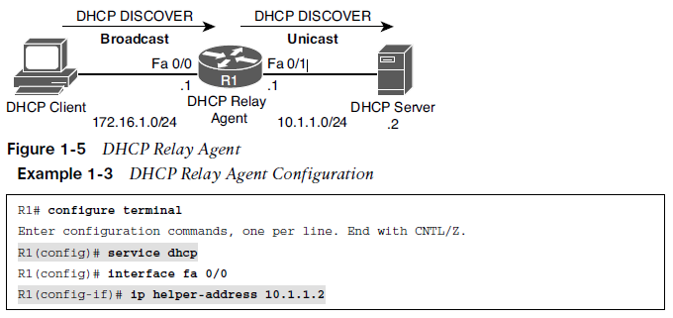
DHCPv4 pour IPv4
Agent de relais DHCP
Le message DHCPDISCOVER est envoyé sous forme de diffusion mais il ne peut pas traverser la limite du routeur. Par conséquent, si un client réside sur un réseau différent de celui du serveur DHCP, vous devez configurer la passerelle par défaut du client en tant qu'agent de relais DHCP pour transférer les paquets de diffusion sous forme de paquets unicast vers le serveur.
Vous utilisez leadresse IP d'assistanceadresse IPCommande de mode de configuration d'interface pour configurer un routeur pour relayer les messages DHCP vers un serveur DHCP de l'organisation.
Dans la figure, le client DHCP appartient au réseau 172.16.1.0/24, tandis que le serveur DHCP appartient au réseau 10.1.1.0/24. Le routeur R1 est configuré comme agent de relais DHCP, en utilisant la syntaxe présentée dans l'exemple 1-3.

Slide 14
DHCPv4 pour IPv4
Agent de relais DHCP (suite)
Leservice DHCPLa commande active le service DHCP sur le routeur. Ce n'est généralement pas obligatoire car le service DHCP est activé par défaut
Leadresse IP d'assistance 10.1.1.2La commande spécifie l'adresse IP du serveur DHCP. Si une mauvaise adresse IP est spécifiée, les messages DHCP sont relayés vers le mauvais appareil. De plus, la commande ip helper-address doit être configurée sur l'interface qui reçoit les messages DHCPDISCOVER des clients.
En tant qu'agent de relais DHCP, le routeur relaie quelques autres types de diffusion en plus d'un message DHCP. Les autres protocoles transmis par un agent de relais DHCP sont les suivants :
TFTP
Système de noms de domaine (DNS)
Service de temps Internet (ITS)
Serveur de noms NetBIOS
serveur de datagrammes NetBIOS
DémarrageP
TACAC

Slide 15
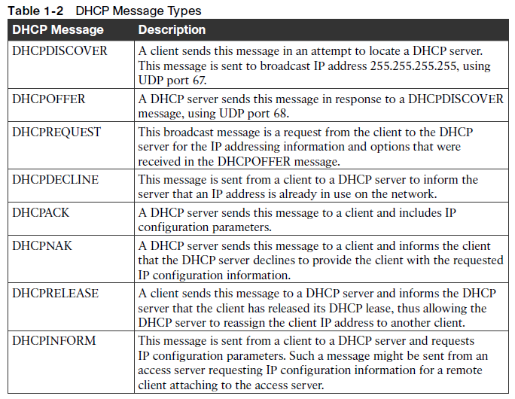
DHCPv4 pour IPv4
Types de messages DHCP

Slide 16
DHCPv4 pour IPv4
Routeur en tant que client DHCP ou serveur DHCP
Routeur configuré en tant que client DHCP afin que le routeur puisse obtenir son adresse IP auprès d'un serveur DHCP :
  R1#configurer le terminal
  R1(config)#int fa 0/1
  R1(config-if)#adresse IP DHCP
Routeur configuré comme serveur DHCP :
  R1(config)#adresse IP DHCP exclue 10.8.8.1 10.8.8.10
  R1(config)#piscine IP DHCP PISCINE-A
  R1 (dhcp-config)#réseau 10.8.8.0 255.255.255.0
  R1 (dhcp-config)#routeur par défaut 10.8.8.1
  R1 (dhcp-config)#serveur DNS 192.168.1.1
  R1 (dhcp-config)#serveur de noms netbios 192.168.1.2
Vous n'êtes pas obligé d'inclure l'adresse IP de l'interface du routeur dans l'adresse exclue car le routeur ne distribue jamais sa propre adresse IP d'interface.

Slide 17
DHCPv4 pour IPv4
Problèmes de dépannage DHCP
Considérez les problèmes potentiels suivants :
Un routeur ne transmet pas les diffusions -Un routeur doit être explicitement configuré pour agir comme agent de relais DHCP si le client DHCP et le serveur DHCP se trouvent sur des sous-réseaux différents.
Pool DHCP à court d'adresses IP -Une fois qu'un pool est épuisé, les nouvelles requêtes DHCP sont rejetées.
Mauvaise configuration -La configuration d'un serveur DHCP est peut-être incorrecte.
Adresses IP en double -Distribuer une adresse IP à un client qui est attribuée statiquement à un autre hôte.
Services redondants ne communiquant pas -Les serveurs DHCP peuvent coexister avec d'autres serveurs DHCP pour la redondance. Si la communication entre serveurs échoue, les serveurs DHCP distribuent des adresses IP qui se chevauchent à celles de leurs clients.
La nature « pull » du DHCP -Le serveur DHCP n'a pas la capacité d'initier une modification de l'adresse IP du client une fois que celui-ci a obtenu une adresse IP. Le serveur DHCP ne peut pas transmettre les modifications d'informations au client DHCP.
Interface non configurée avec l'adresse IP dans le pool DHCP -Un routeur ou un commutateur multicouche agissant comme un serveur DHCP doit disposer d'une interface avec une adresse IP faisant partie du pool/sous-réseau pour lequel il distribue des adresses IP. Ce n'est pas le cas si un agent de relais transmet les messages DHCP entre le client et le routeur qui est le serveur DHCP.

Slide 18
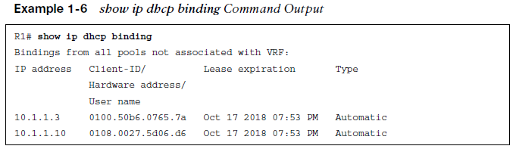
DHCPv4 pour IPv4
Commandes de dépannage DHCP
La commande show ip dhcp conflict :
  R1#afficher le conflit IP DHCP
  Adresse IP Méthode de détection Temps de détection
  172.16.1.3 Ping 15 octobre 2018 20:56
La sortie indique une adresse IP 172.16.1.3 en double sur le réseau, que le routeur a découverte via un ping. Vous effacez les informations affichées en émettant leeffacer le conflit IP DHCP *commande après avoir résolu le problème d’adresse en double sur le réseau.
L'exemple 1-6 montre leafficher la liaison IP DHCPcommande. La sortie indique que l'adresse IP 10.1.1.10 a été attribuée à un client DHCP. Vous pouvez libérer ce bail DHCP avec leeffacer la liaison IP DHCP 10.1.1.10commande.

Slide 19
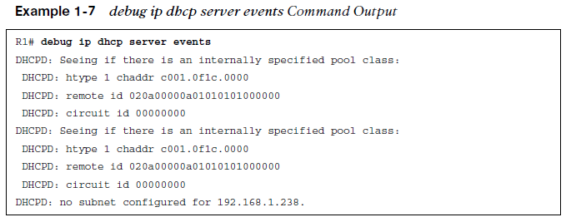
DHCPv4 pour IPv4
Commandes de dépannage DHCP (suite)
L'exemple 1-7 montre un exemple de sortie dudéboguer les événements du serveur IP DHCPcommande. La sortie affiche les mises à jour de la base de données DHCP.

Slide 20
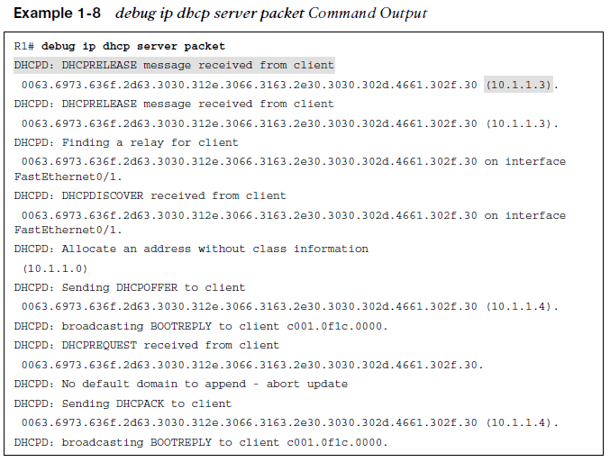
DHCPv4 pour IPv4
Commandes de dépannage DHCP (suite)
L'exemple 1-8 montre un exemple de sortie dudéboguer le paquet du serveur IP DHCPcommande. La sortie affiche un message DHCPRELEASE reçu lorsqu'un client DHCP avec l'adresse IP 10.1.1.3 est arrêté.
Vous pouvez également voir le processus en quatre étapes par lequel un client DHCP obtient l'adresse IP 10.1.1.4 avec les messages suivants :
DHCPDécouvrir,
OFFRE DHCP,
DEMANDE DHCP,
DHCPACK

Slide 21
Adressage IPv6
Tout comme votre adresse postale personnelle définit de manière unique où vous vivez, une adresse IPv6 définit de manière unique où réside un appareil.
Cette section couvre l'adressage et l'attribution IPv6 afin que vous disposiez des connaissances nécessaires pour résoudre les problèmes d'adressage IPv6.

Slide 22
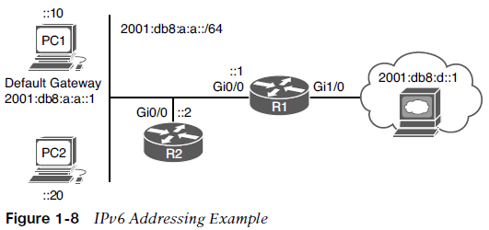
Adressage IPv6
Examen de l'adressage IPv6
Reportez-vous à la Figure 1-8, qui représente un réseau IPv6. 2001:db8:a:a::/64 représente les 64 premiers bits de l'adresse IPv6, qui est lapréfixe de sous-réseau. Il s'agit du réseau IPv6 dans lequel résident les nœuds. Le routeur R1 a l'adresse IPv6 d'interface 2001:db8:a:a::1, où les 64 derniers bits, qui sont ::1 dans ce cas, représentent l'ID d'interface/hôte ou qui c'est dans le réseau IPv6.
PC1 vaut ::10 et PC2 vaut ::20. Tous les périphériques de 2001:db8:a:a::/64 sont configurés avec l'adresse de passerelle par défaut de l'interface Gig0/0 de R1, qui est 2001:db8:a:a::1.

Slide 23
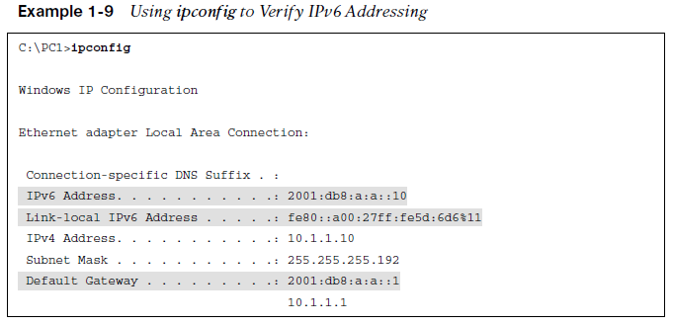
Adressage IPv6
Examen de l'adressage IPv6 (suite)
Dans cet exemple, PC1 possède l'adresse lien-local fe80::a00:27ff:fe5d:6d6 et l'adresse de monodiffusion globale 2001:db8:a:a::10, qui a été configurée de manière statique.
Notez le %11 à la fin de l’adresse lien-local. Il s'agit du numéro d'identification de l'interface, et il est nécessaire pour que le système sache à partir de quelle interface envoyer les paquets ; gardez à l’esprit que vous pouvez avoir plusieurs interfaces sur le même appareil avec la même adresse lien-local qui lui est attribuée.

Slide 24
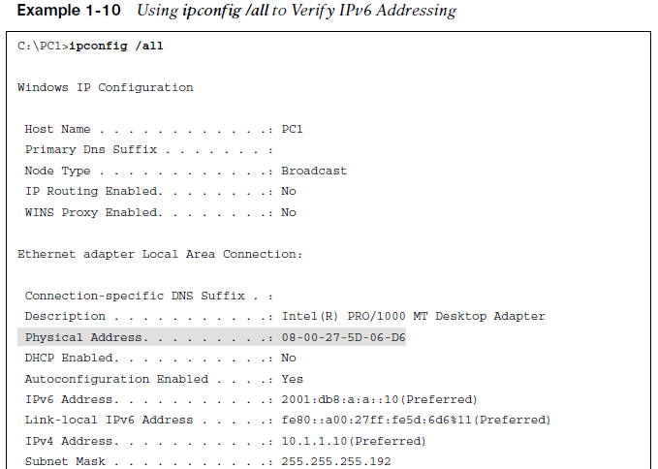
Adressage IPv6
EUI-64
Les appareils finaux peuvent attribuer automatiquement leur propre ID d'interface IPv6 pour les adresses globales de monodiffusion et de liaison locale, de manière aléatoire ou sur la base de la norme IEEE EUI-64.
EUI-64 prend l'adresse MAC du client, la divise en deux et ajoute le FFFE hexadécimal au milieu. De plus, il prend le septième bit en partant de la gauche et le retourne. Donc, si c’est un 1, cela devient un 0, et si c’est un 0, cela devient un 1.
Exemple 1-10 Notez que l'adresse MAC est 08-00-27-5D-06-D6. Divisez-le en deux et ajoutez FFFE au milieu pour obtenir 08-00-27-FF-FE-5D-06-D6 ou 0800:27FF:FE5D:06D6. C'est proche de ce qui est répertorié dans l'adresse lien-local, mais ce n'est pas exactement la même chose. L'ID d'interface dans l'adresse lien-local commence par 0a et le nôtre commence par 08. En effet, le septième bit est inversé. Retournez. 08 hex en binaire est 00001000. Le septième bit de gauche à droite est un 0, alors faites-en un 1. Vous avez maintenant 00001010. Convertissez en hexadécimal et vous obtenez 0a. Ainsi, votre identifiant d’interface est 0A00:27FF:FE5D:06D6.

Slide 25
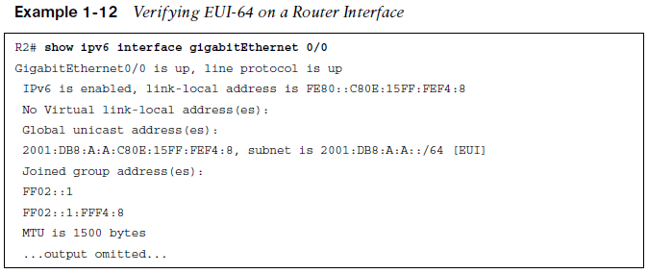
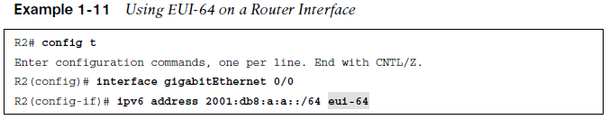
Adressage IPv6
EUI-64 (suite)
Les PC Windows modernes génèrent de manière aléatoire la partie interface par défaut pour l'adresse lien-local et l'adresse de monodiffusion globale lors de la configuration automatique de leurs adresses IPv6. Cependant, cela peut être modifié afin que EUI-64 soit utilisé à la place.
Sur un routeur, si vous souhaitez utiliser EUI-64 pour une adresse de monodiffusion globale configurée de manière statique, utilisez le mot-clé eui-64à la fin de la commande d'adresse ipv6.
Vérifiez l'adresse de monodiffusion globale et l'ID d'interface EUI-64 attribué à une interface à l'aide duafficher l'interface ipv6commande.

Slide 26
IPv6 SLAAC, DHCPv6 avec état et DHCPv6 sans état
L'attribution manuelle d'adresses IP (IPv4 ou IPv6) n'est pas une option évolutive.
Avec IPv4, DHCP fournit une option d'adressage dynamique. Avec IPv6, vous avez le choix entre trois options dynamiques : configuration automatique d'adresse sans état (SLAAC), DHCPv6 avec état ou DHCPv6 sans état.
Cette section examine les problèmes qui peuvent survenir pour chacun et comment les résoudre.

Slide 27
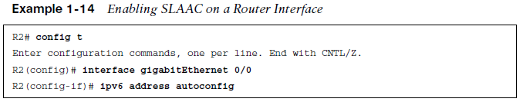
IPv6 SLAAC, DHCPv6 avec état, DHCPv6 sans état
SLAAC
SLAAC est conçu pour permettre à un appareil de configurer sa propre adresse IPv6, son préfixe et sa passerelle par défaut sans serveur DHCPv6. Les PC Windows activent automatiquement SLAAC et génèrent leurs propres adresses IPv6.
Sur les routeurs Cisco, si vous souhaitez profiter de SLAAC, vous devez l'activer manuellement sur une interface avec leconfiguration automatique de l'adresse IPv6commande.

Slide 28
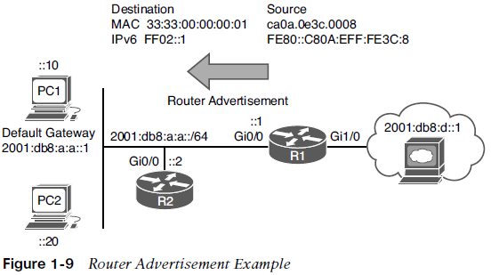
IPv6 SLAAC, DHCPv6 avec état, DHCPv6 sans état
SLAAC (suite)
Lorsqu'un PC et une interface de routeur sont activés pour SLAAC, ils envoient un message de sollicitation de routeur (RS) pour déterminer si des routeurs sont connectés à la liaison locale.
Ils attendent qu'un routeur envoie une annonce de routeur (RA) qui identifie le préfixe utilisé par le routeur (la passerelle par défaut) connecté au même réseau.
Ils utilisent ces informations de préfixe pour générer leur propre adresse IPv6 dans le même réseau que l'interface du routeur qui a généré le RA.
Le routeur utilise EUI-64 pour l'ID d'interface et le PC génère de manière aléatoire l'ID d'interface à moins qu'il ne soit configuré pour utiliser EUI-64. De plus, le PC utilise l'adresse lien-local IPv6 de l'appareil qui a envoyé le RA comme adresse de passerelle par défaut.
Figure 1-9 R1 envoie un RA.
L'adresse IPv6 source est l'adresse lien-local Gig0/0 et l'adresse MAC source est le MAC de Gig0/0. L'adresse IPv6 de destination est laAdresse IPv6 de multidiffusion lien-local pour tous les nœudsFF02 : 1. L'adresse MAC de destination est laAdresse MAC de destination de tous les nœuds33:33:00:00:00:01. Par défaut, toutes les interfaces compatibles IPv6 écoutent les paquets et les trames destinés à ces deux adresses.

Slide 29
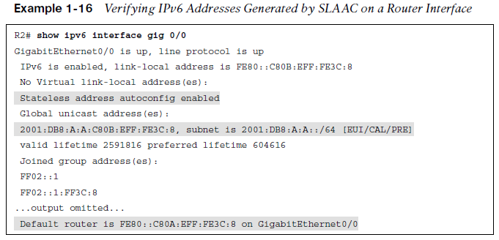
IPv6 SLAAC, DHCPv6 avec état, DHCPv6 sans état
SLAAC (suite)
Pour vérifier une adresse IPv6 générée par SLAAC sur une interface de routeur, utilisez leafficher l'interface ipv6commande.
Comme le montre l'exemple 1-16, l'adresse de monodiffusion globale a été générée à l'aide de SLAAC. Notez également au bas de l'exemple que le routeur par défaut est répertorié comme adresse lien-local de R1. Notez toutefois que cela se produit uniquement si le routage de monodiffusion IPv6 n’a pas été activé sur le routeur R1 et que, par conséquent, le routeur agit comme un périphérique final.

Slide 30
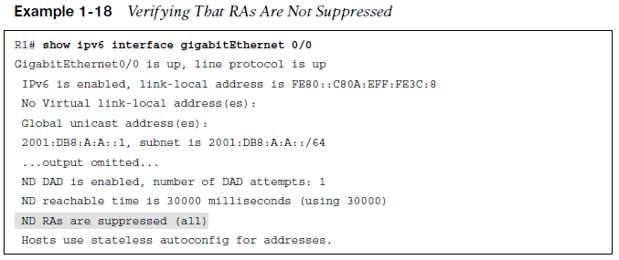
IPv6 SLAAC, DHCPv6 avec état, DHCPv6 sans état
Annonces de routeur (RA)
Les RA sont générés par défaut sur les interfaces du routeur uniquement si l'interface du routeur est activée pour IPv6, si le routage monodiffusion IPv6 est activé et si les RA ne sont pas supprimés sur l'interface. Par conséquent, si SLAAC ne fonctionne pas, vérifiez les points suivants :
Le routage unicast ipv6 est configuré.
L'interface appropriée est activée pour IPv6 à l'aide duafficher l'interface ipv6commande.
L'interface du routeur annonçant les RA a un/64 préfixe(SLAAC ne fonctionne que si le routeur utilise un préfixe /64.).
Les RA ne sont pas supprimés sur l'interface, comme le montre l'exemple 1-18.

Slide 31
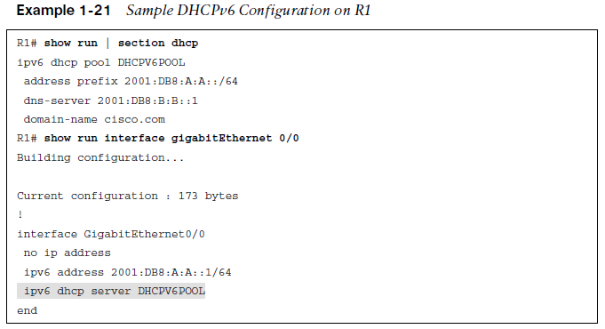
IPv6 SLAAC, DHCPv6 avec état, DHCPv6 sans état
DHCPv6 avec état
Avec SLAAC, un appareil peut déterminer son adresse IPv6, son préfixe et sa passerelle par défaut, mais pas grand-chose d'autre.
Dans les réseaux modernes, les appareils peuvent avoir besoin d'informations supplémentaires telles que le serveur NTP, le nom de domaine, le serveur DNS et le serveur TFTP. Pour distribuer les informations d'adressage IPv6 ainsi que toutes les informations facultatives, utilisez un serveur DHCPv6 avec état. Les routeurs Cisco et les commutateurs multicouches peuvent agir comme des serveurs DHCP.
L'exemple 1-21 fournit un exemple de configuration DHCPv6 sur R1 et la commande ipv6 dhcp server interface nécessaire pour permettre à l'interface d'utiliser le pool DHCP pour distribuer les informations d'adressage IPv6.
Bien que cela ne soit pas illustré dans l'exemple 1-21, leipv6 et indicateur de configuration géréLa commande de configuration d'interface sur l'interface GigabitEthernet 0/0 garantit que le RA du routeur R1 informe le client de contacter un serveur DHCPv6 pour tout l'adressage réseau IPv6, la longueur du préfixe et d'autres informations.

Slide 32
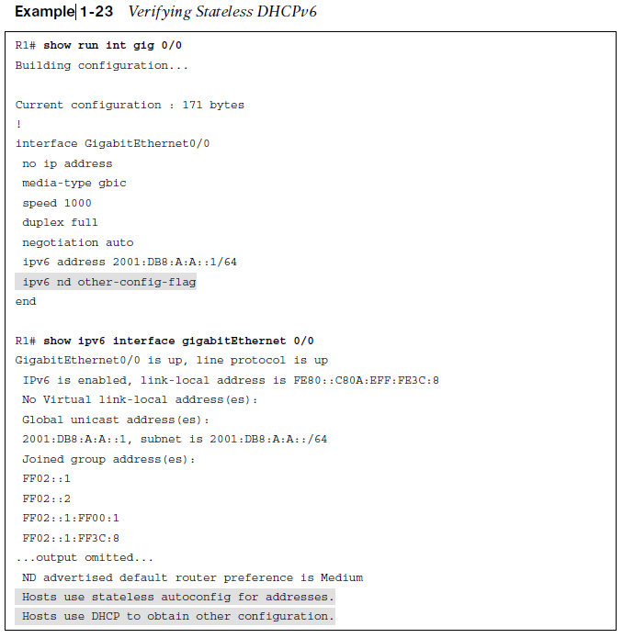
IPv6 SLAAC, DHCPv6 avec état, DHCPv6 sans état
DHCPv6 sans état
DHCPv6 sans état est une combinaison de SLAAC et DHCPv6.
Le RA du routeur est utilisé par les clients pour déterminer automatiquement l'adresse IPv6, le préfixe et la passerelle par défaut. Le RA comprend également un indicateur qui indique au client d'obtenir d'autres informations non adressables à partir d'un serveur DHCPv6, telles que l'adresse d'un serveur DNS ou d'un serveur TFTP. Pour ce faire, assurez-vous que leipv6 et autre-flag-configLa commande de configuration de l'interface est activée. Cela garantit que le RA informe le client qu'il doit contacter un serveur DHCPv6 pour d'autres informations.
Dans l'exemple 1-23, la sortie deafficher l'interface ipv6 gigabitEthernet 0/0indique que les hôtes obtiennent l'adressage IPv6 à partir de la configuration automatique sans état et d'autres informations provenant d'un serveur DHCP.

Slide 33
IPv6 SLAAC, DHCPv6 avec état, DHCPv6 sans état
Fonctionnement DHCPv6
DHCPv6 a un processus de négociation en quatre étapes, comme IPv4. Cependant, DHCPv6 utilise les messages suivants :
Étape 1. SOLLICITATION -Un client envoie ce message pour localiser les serveurs DHCPv6 à l'aide de l'adresse de multidiffusion FF02::1:2, qui est l'adresse de multidiffusion de tous les serveurs DHCPv6.
Étape 2. ANNONCER -Les serveurs répondent aux messages SOLICIT avec un message ADVERTISE unicast, offrant des informations d'adressage au client.
Étape 3. DEMANDE -Le client envoie ce message au serveur, confirmant les adresses fournies et tout autre paramètre.
Étape 4. RÉPONDRE -Le serveur finalise le processus avec ce message.

Slide 34
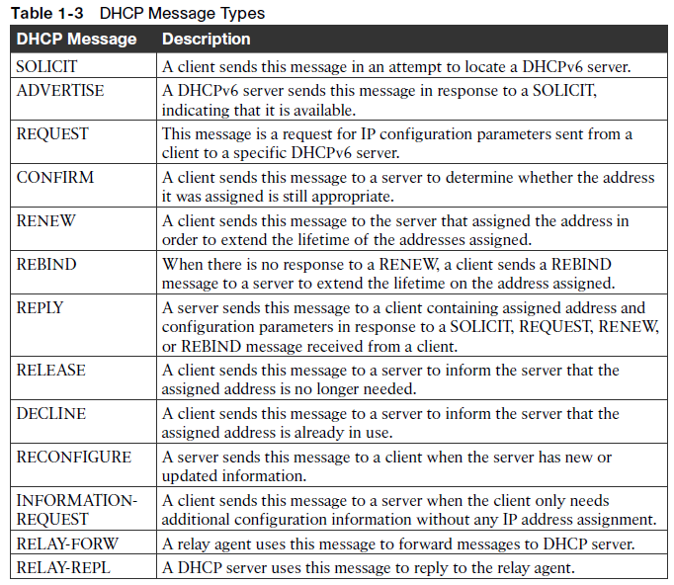
IPv6 SLAAC, DHCPv6 avec état, DHCPv6 sans état
Messages DHCPv6
Le Tableau 1-3 fournit une liste complète des types de messages DHCPv6 que vous pourriez rencontrer lors du dépannage d'un problème DHCPv6.

Slide 35
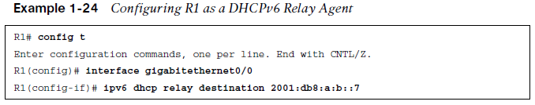
IPv6 SLAAC, DHCPv6 avec état, DHCPv6 sans état
Agent de relais DHCPv6
Si vous examinez l'adresse de multidiffusion du message SOLICIT, notez qu'il s'agit d'une adresse de multidiffusion de portée lien-local. Cela commence par FF02. Par conséquent, la multidiffusion ne quitte pas le réseau local et le client ne peut pas atteindre le serveur DHCPv6.
Pour relayer les messages DHCPv6 vers un serveur DHCPv6 dans un autre réseau, l'interface du routeur local du réseau auquel appartient le client doit être configurée en tant qu'agent de relais avec ledestination du relais DHCP ipv6commande de configuration d'interface.
L'exemple 1-24 montre l'interface Gigabit Ethernet 0/0 configurée avec la commandedestination du relais DHCP ipv6 2001:db8:a:b::7, qui est utilisé pour transférer les messages SOLICIT vers un serveur DHCPv6 à l'adresse indiquée.

Slide 36
Processus de transfert de paquets
Cette section traite du processus de transfert de paquets et des commandes utilisées pour vérifier les entrées dans les structures de données utilisées pour ce processus.
Il vous fournit également un ensemble de commandes du logiciel Cisco IOS qui sont utiles lors du dépannage des problèmes associés.

Slide 37
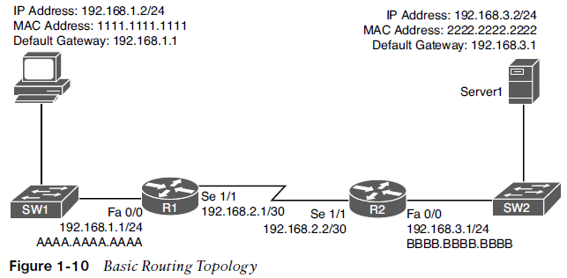
Processus de transfert de paquets
Examen du processus de transfert de paquets de couche 3
Si vous rencontrez des problèmes de connectivité entre deux hôtes sur un réseau, vous pouvez vérifier la couche 3 en envoyant une requête ping entre les hôtes.
Si les pings réussissent, le problème réside dans les couches supérieures du modèle de référence OSI (couches 4 à 7). Si les pings échouent, vous devez dépanner les couches 1 à 3.
Si vous déterminez que le problème se situe au niveau de la couche 3, vous pouvez examiner le processus de transfert de paquets d'un routeur. Passez en revue le processus de transfert de paquets de couche 3 en considérant la figure 1-10. Dans cette topologie, PC1 doit accéder aux ressources HTTP sur Server1. Notez que PC1 et Server1 se trouvent sur des réseaux différents.

Slide 38
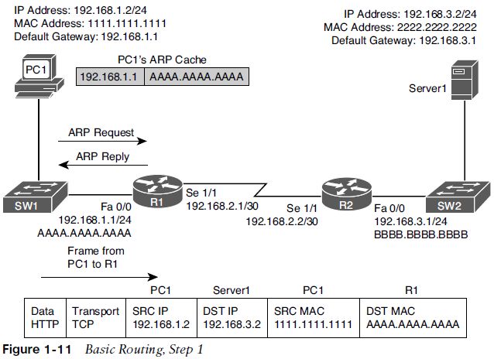
Processus de transfert de paquets
Examen du processus de transfert de paquets de couche 3 (suite)
Étape 1.PC1 conclut que l'adresse IP de destination réside sur un sous-réseau distant. Par conséquent, PC1 doit envoyer la trame à sa passerelle par défaut.
PC1 a l'adresse de passerelle par défaut 192.168.1.1 qui est le routeur R1.
Pour construire une trame de couche 2, PC1 a besoin de l'adresse MAC de la destination de la trame, qui est la passerelle par défaut de PC1.
Si l'adresse MAC ne se trouve pas dans le cache ARP (Address Resolution Protocol) du PC1, PC1 utilise ARP pour la découvrir. Une fois que PC1 reçoit une réponse ARP du routeur R1, PC1 ajoute l'adresse MAC du routeur R1 à son cache ARP. PC1 envoie ensuite ses données destinées au serveur 1 dans une trame adressée à R1, comme le montre la figure 1-11.

Slide 39
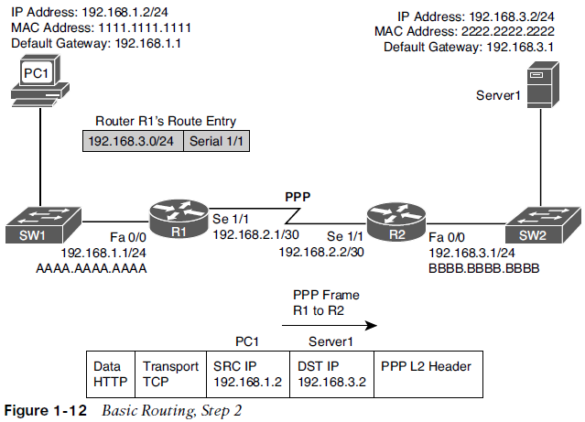
Processus de transfert de paquets
Examen du processus de transfert de paquets de couche 3 (suite)
Étape 2. R1 reçoit la trame envoyée par PC1 et, comme l'adresse MAC de destination est celle de R1, R1 déchire l'en-tête de couche 2 et interroge l'en-tête de couche 3.
Le routeur R1 décrémente le champ TTL du paquet. Si la valeur du champ TTL est réduite à zéro, le routeur rejette le paquet et renvoie un message ICMP dont le temps est dépassé à la source.
En supposant que le TTL n'est pas décrémenté à zéro, R1 vérifie sa table de routage pour déterminer le meilleur chemin pour atteindre l'adresse IP 192.168.3.2.
La table de routage de R1 contient une entrée indiquant que le réseau 192.168.3.0/24 est accessible via l'interface série 1/1. ARP n'est pas requis pour les interfaces série car elles n'ont pas d'adresse MAC. Par conséquent, R1 transfère la trame vers son interface série 1/1, à l’aide de l’en-tête de tramage de couche 2 du protocole point à point (PPP).

Slide 40
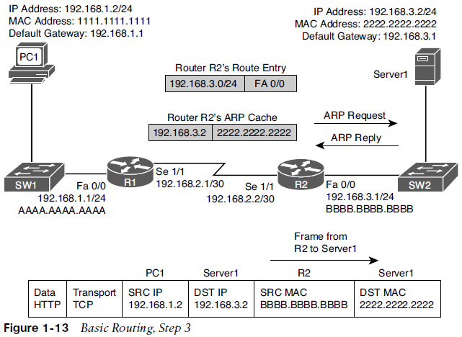
Processus de transfert de paquets
Examen du processus de transfert de paquets de couche 3 (suite)
Étape 3.Lorsque le routeur R2 reçoit la trame, il supprime l'en-tête PPP puis décrémente le TTL dans l'en-tête IP, tout comme le routeur R1 l'a fait.
Encore une fois, en supposant que la durée de vie n'a pas été décrémentée à zéro, le routeur R2 interroge l'en-tête IP pour déterminer le réseau de destination.
Dans ce cas, le réseau de destination 192.168.3.0/24 est directement connecté à l'interface Fast Ethernet 0/0 du routeur R2.
R2 envoie une requête ARP pour déterminer l'adresse MAC du serveur 1 si elle n'est pas déjà connue dans le cache ARP.
Une fois qu'une réponse ARP est reçue du serveur 1, le routeur R2 stocke les résultats de la réponse ARP dans le cache ARP et transmet la trame via son interface Fast Ethernet 0/0 au serveur 1, comme illustré dans la figure 1-13.

Slide 41
Processus de transfert de paquets
Examen du processus de transfert de paquets de couche 3 (suite)
Table de routage IP -Lorsqu'un routeur doit acheminer un paquet IP, il consulte sa table de routage IP pour trouver la meilleure correspondance. La meilleure correspondance est l'itinéraire qui possède le préfixe le plus long. Par exemple, supposons qu'un routeur dispose d'une entrée de routage pour les réseaux 10.0.0.0/8, 10.1.1.0/24 et 10.1.1.0/26. Supposons également que le routeur tente de transférer un paquet avec l'adresse IP de destination 10.1.1.10. Le routeur sélectionne l'entrée de route 10.1.1.0/26 comme meilleure correspondance, car cette entrée de route a le préfixe le plus long, /26 (elle correspond au plus grand nombre de bits).
Table de mappage couche 3 vers couche 2 -Dans la figure 1-13, le cache ARP de R2 contient des informations de mappage de couche 3 à couche 2. Le cache ARP a un mappage indiquant que l'adresse MAC 2222.2222.2222 correspond à l'adresse IP 192.168.3.2. Un cache ARP est la structure de données de mappage de couche 3 à couche 2 utilisée pour les réseaux Ethernet, mais des structures de données similaires sont utilisées pour les réseaux Multipoint Frame Relay et le réseau privé virtuel multipoint dynamique (DMVPN). Pour les réseaux PPP ou HDLC, il n'y a qu'un seul autre périphérique possible connecté à l'autre extrémité de la liaison, donc aucune information de mappage n'est nécessaire pour déterminer le périphérique du prochain saut.

Slide 42
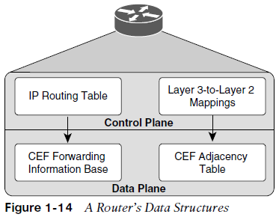
Processus de transfert de paquets
Examen du processus de transfert de paquets de couche 3 (suite)
Interroger la table de routage d'un routeur et son cache ARP est loin d'être efficace. Heureusement, Cisco Express Forwarding (CEF) glane ses informations à partir de la table de routage IP et du cache ARP du routeur. Ensuite, les structures de données matérielles du CEF peuvent être référencées lors du transfert de paquets.
Les deux principales structures de données CEF sont les suivantes :
Base d'informations de transfert (FIB) -La FIB contient des informations de couche 3, similaires aux informations trouvées dans une table de routage IP. De plus, un FIB contient des informations sur les routes de multidiffusion et les hôtes directement connectés.
Tableau de contiguïté -Lorsqu'un routeur effectue une recherche de route à l'aide de CEF, le FIB fait référence à une entrée dans la table de contiguïté. L'entrée du tableau de contiguïté contient les informations d'en-tête de trame requises par le routeur pour former correctement une trame. Une interface de sortie et une adresse MAC du saut suivant se trouvent dans une entrée de contiguïté pour une interface Ethernet multipoint, alors qu'une interface point à point ne nécessite que des informations sur l'interface de sortie.

Slide 43
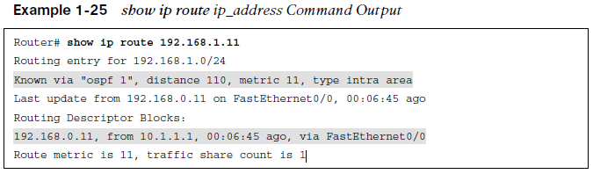
Processus de transfert de paquets
Dépannage du processus de transfert de paquets
Lors du dépannage des problèmes de transfert de paquets, vous devez examiner la table de routage IP d'un routeur. Si le comportement observé du trafic n'est pas conforme aux informations de la table de routage IP, n'oubliez pas que la table de routage IP est maintenue par le plan de contrôle d'un routeur et est utilisée pour créer les tables au niveau du plan de données.
CEF fonctionne dans le plan de données et utilise le FIB. Vous devez afficher les structures de données CEF (c'est-à-dire le FIB et la table de contiguïté) qui contiennent toutes les informations requises pour prendre des décisions de transfert de paquets.
L'exemple 1-25 fournit un exemple de sortie duafficher la route IPadresse IP commande. Le résultat montre que l'adresse IP du saut suivant pour atteindre l'adresse IP 192.168.1.11 est 192.168.0.11, qui est accessible via l'interface Fast Ethernet 0/0. Étant donné que ces informations proviennent du plan de contrôle, elles incluent des informations sur le protocole de routage OSPF.

Slide 44
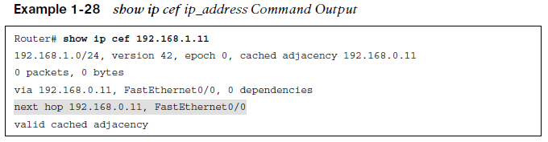
Processus de transfert de paquets
Dépannage du processus de transfert de paquets (suite)
L'exemple 1-28 fournit un exemple de sortie duafficher l'ip cefadresse IPcommande. La sortie indique que, selon CEF, l'adresse IP 192.168.1.11 est accessible depuis l'interface FastEthernet 0/0, avec l'adresse IP du tronçon suivant 192.168.0.11.
L'extrait suivant fournit un exemple de sortie duafficher l'itinéraire exact de l'ip cefadresse_source adresse de destinationcommande:
Numéro de routeurafficher l'itinéraire exact ip cef 10.2.2.2 192.168.1.11
10.2.2.2 -> 192.168.1.11 : FastEthernet0/0 (saut suivant 192.168.0.11)
La sortie indique qu'un paquet provenant de l'adresse IP 10.2.2.2 et destiné à l'adresse IP 192.168.1.11 sera envoyé via l'interface FastEthernet 0/0 vers l'adresse IP du tronçon suivant 192.168.0.11.

Slide 45
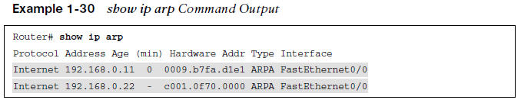
Processus de transfert de paquets
Dépannage du processus de transfert de paquets (suite)
Pour une interface multipoint telle que Frame Relay point à multipoint ou Ethernet, lorsqu'un routeur connaît l'adresse du prochain saut pour un paquet, il a besoin d'informations de couche 2 appropriées (par exemple, l'adresse MAC du prochain saut ou l'identifiant de connexion de liaison de données [ DLCI]) pour construire correctement une trame.
L'exemple 1-30 fournit un exemple de sortie duafficher l'arp IPcommande, qui affiche leCache ARPqui est stocké dans le plan de contrôle sur un routeur. La sortie affiche les adresses MAC apprises ou configurées ainsi que leurs adresses IP associées.

Slide 46
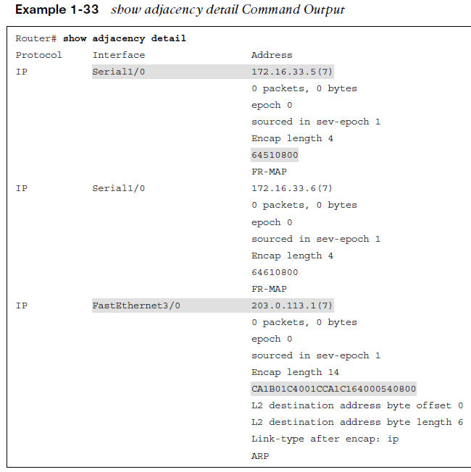
Processus de transfert de paquets
Dépannage du processus de transfert de paquets (suite)
L'exemple 1-33 fournit un exemple de sortie dele détail de la contiguïté du spectaclecommande.
La sortie montre les informations CEF utilisées pour construire les en-têtes de trame nécessaires pour atteindre les adresses IP du prochain saut via les différentes interfaces du routeur.
Notez la valeur 64510800 pour Serial 1/0. Il s'agit d'une représentation hexadécimale des informations nécessaires au routeur pour transmettre avec succès le paquet à l'adresse IP du tronçon suivant 172.16.33.5, y compris le DLCI 405. Notez la valeur CA1B01C4001CCA1C164000540800 pour Fast Ethernet 3/0. Il s'agit de l'adresse MAC de destination, de l'adresse MAC source et du code EtherType pour une trame Ethernet. Les 12 premières valeurs hexadécimales sont l'adresse MAC de destination, les 12 suivantes sont l'adresse MAC source et 0800 est le code EtherType IPv4.

Slide 47
Sources d'informations sur le routage
Cette section explique quelles sources d'informations de routage sont les plus crédibles et comment la table de routage interagit avec diverses structures de données pour se renseigner avec les meilleures informations.

Slide 48
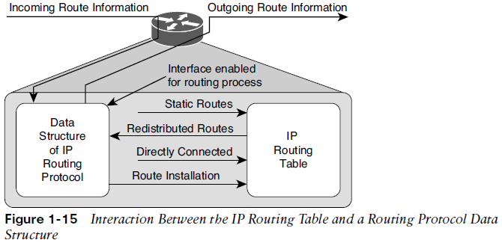
Sources d'informations sur le routage
Structures de données et table de routage
Lorsqu'un routeur reçoit des informations de routage d'un routeur voisin, les informations sont stockées dans les structures de données du protocole de routage IP et analysées par le protocole de routage pour déterminer le meilleur chemin, sur la base de métriques.
La structure de données d'un protocole de routage IP peut également être renseignée par le routeur local. Par exemple, un routeur peut être configuré pour la redistribution des routes, où les informations de routage sont redistribuées de la table de routage vers la structure de données du protocole de routage IP. Des interfaces spécifiques peuvent également participer au processus du protocole de routage IP et le réseau auquel appartient l'interface est également placé dans la structure de données du protocole de routage.
Examinez la figure 1-15, la structure des données du protocole de routage peut remplir la table de routage, une route directement connectée et des routes statiques peuvent remplir la table de routage. Ceux-ci sont tous connus comme sources d’informations de routage.

Slide 49
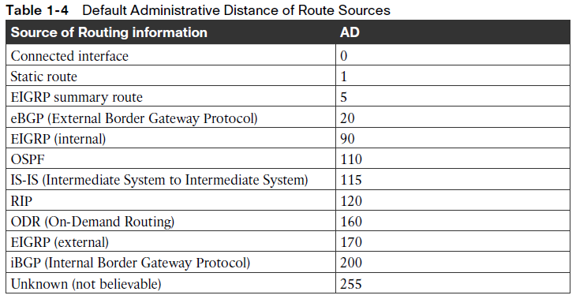
Sources d'informations sur le routage
Sources d'informations d'acheminement
Les sources d'informations de routage se voient chacune attribuer une distance administrative (AD). La distance administrative est la crédibilité ou la fiabilité d'une source d'acheminement lorsqu'on la compare aux autres sources d'informations d'acheminement.
Le Tableau 1-4 répertorie les AD par défaut des sources d'informations de routage. Plus la AD est faible, plus la source est privilégiée.
Les routes sont injectées dans la table de routage uniquement si le routeur conclut qu'elles proviennent de la meilleure source de routage. Si jamais vous devez vous assurer que les informations de routage ou un sous-ensemble d'informations de routage reçues d'une source particulière ne sont jamais utilisées, remplacez l'AD de routes spécifiques ou de toutes les routes de cette source par 255, ce qui signifie « ne croyez pas ». Une autre option consiste à créer une route statique flottante qui est une route de secours configurée pour avoir un AD plus élevé et donc être moins préférée que la route préférée.

Slide 50
Itinéraires statiques
Cette section traite de la syntaxe des routes statiques IPv4 et IPv6 et explique ce qu'il faut rechercher lors du dépannage.

Slide 51
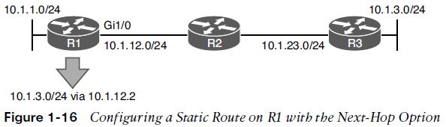
Itinéraires statiques
Routes statiques IPv4 – Configuration de base
Les routes statiques sont configurées manuellement par les administrateurs. Ils constituent la deuxième source d'informations de routage la plus fiable, avec un AD de 1. Ils permettent à un administrateur de contrôler précisément la manière d'acheminer les paquets vers une destination particulière. Ce qui suit est une configuration d’une route statique sur R1. La route statique indique à R1 comment atteindre le réseau 10.1.3.0/24 :
R1(config)#route IP 10.1.3.0 255.255.255.0 10.1.12.2 8
Le réseau est accessible via l'adresse du tronçon suivant 10.1.12.2, qui est R2, et se voit attribuer un AD de 8. (La valeur par défaut est 1.)
Lors du dépannage des routes statiques IPv4, vous devez être en mesure de reconnaître pourquoi la route statique peut ne pas fournir les résultats souhaités.

Slide 52
Itinéraires statiques
Routes statiques IPv4 – Erreurs courantes
Le réseau et le masque sont-ils précis ? Si l’un ou l’autre est incorrect, votre route statique n’acheminera pas les paquets que vous attendez d’elle. Le routeur peut abandonner des paquets car ils ne correspondent pas à la route statique ou à toute autre route. Il se peut que les paquets soient transférés en utilisant la route par défaut, qui peut pointer dans la mauvaise direction. De plus, si la route statique inclut des réseaux qu’elle ne devrait pas inclure, vous pourriez acheminer les paquets dans le mauvais sens.
Si vous deviez configurer la route statiqueroute IP 10.1.3.0 255.255.255.0 10.1.12.1sur R2 dans la figure 1-16, les paquets destinés à 10.1.3.0 seraient envoyés à R1, ce qui est dans le mauvais sens. Cependant, notez dans l'exemple 1-35 que R1 pointe vers R2 (10.1.12.2) pour le réseau 10.1.3.0/24. Par conséquent, R1 et R2 renvoient simplement les paquets destinés à 10.1.3.0/24 jusqu'à l'expiration de la durée de vie.

Slide 53
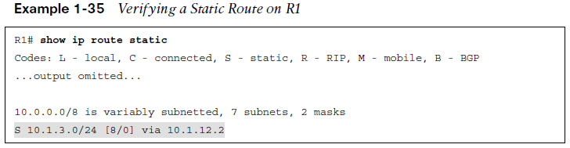
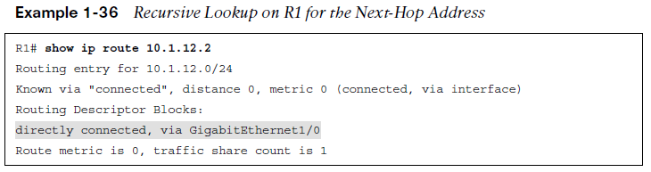
Itinéraires statiques
Routes statiques IPv4 – Recherche récursive
Notez que l'adresse IP du tronçon suivant est un paramètre très important pour la route statique. Il indique au routeur local où envoyer le paquet.
Par exemple, dans l'exemple 1-35, le prochain saut est 10.1.12.2. Par conséquent, un paquet destiné à 10.1.3.0 doit ensuite être envoyé à 10.1.12.2. R1 effectue désormais une recherche récursive dans la table de routage pour 10.1.12.2 afin de déterminer comment l'atteindre, comme le montre l'exemple 1-36.
Cet exemple affiche la sortie duafficher la route IP 10.1.12.2commande sur R1. Notez que 10.1.12.2 est directement connecté à GigabitEthernet 1/0.

Slide 54
Itinéraires statiques
Routes statiques IPv4 – Interface de sortie
Imaginez que les utilisateurs du réseau 10.1.1.0/24 tentent d'accéder aux ressources sur les hôtes 10.1.3.1 à 10.1.3.8. R1 reçoit les paquets, examine la table de routage et constate que la correspondance la plus longue est l'entrée suivante :
S 10.1.3.0/24 est directement connecté, GigabitEthernet1/0
R1 pense que le réseau est directement connecté ; par conséquent, l'adresse IP de destination dans le paquet se trouve sur le réseau connecté à Gig1/0. Cependant, vous le savez mieux car la figure 1-17 montre que ce n'est pas le cas. Ainsi, comme il s'agit d'une interface Ethernet, R1 utilise ARP pour déterminer l'adresse MAC de l'adresse IP dans le champ de destination du paquet. (Ceci est différent de ce qui s'est produit lorsque l'adresse IP du tronçon suivant a été spécifiée. Lorsque le tronçon suivant a été spécifié, l'adresse MAC de l'adresse du tronçon suivant a été utilisée.)

Slide 55
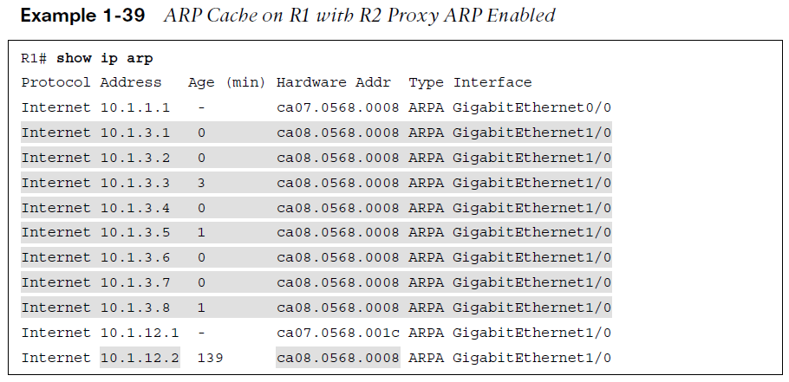
Itinéraires statiques
Routes statiques IPv4 – Proxy ARP
L'exemple 1-39 montre le cache ARP sur R1. Notez que chaque adresse IP de destination possède une entrée dans le cache ARP. Comment cela peut-il se produire si les requêtes ARP ne sont pas transmises par les routeurs ?
C'est à cause du proxy ARP, qui est activé par défaut sur les routeurs. Le proxy ARP permet à un routeur de répondre aux requêtes ARP avec sa propre adresse MAC s'il dispose d'une route dans la table de routage vers l'adresse IP dans la requête ARP. Notez que les adresses MAC répertoriées sont toutes identiques. De plus, ils correspondent à l'adresse MAC de l'entrée 10.1.12.2. Par conséquent, comme R2 dispose d’un itinéraire pour atteindre l’adresse IP de la requête ARP, il répond avec son adresse MAC.

Slide 56
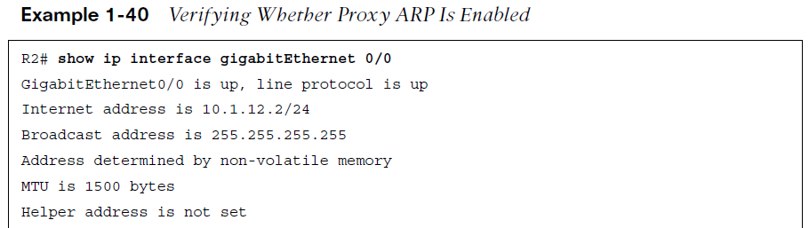
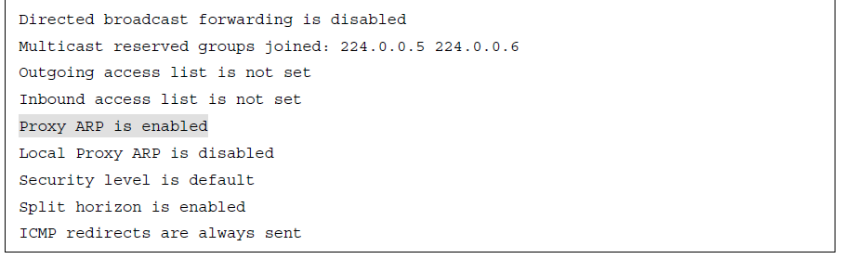
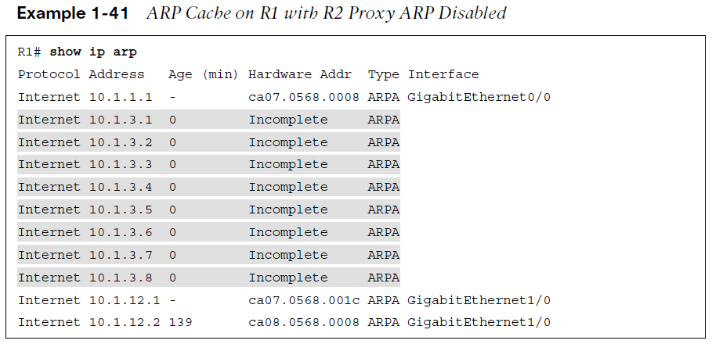
Itinéraires statiques
Routes statiques IPv4 – Proxy ARP
L'exemple 1-40 montre comment utiliser la commande show ip interface pour vérifier si le proxy ARP est activé.
Si le proxy ARP n'est pas activé, le cache ARP sur R1 apparaît comme indiqué dans l'exemple 1-41. Notez que R1 envoie toujours des requêtes ARP ; cependant, il ne reçoit aucune réponse ARP. Par conséquent, il ne peut pas créer la trame de couche 2 et le résultat est un échec d’encapsulation.
Étant donné que R1 utilise ARP pour déterminer l'adresse MAC de chaque adresse IP de destination dans chaque paquet, vous ne devez jamais spécifier une interface Ethernet dans une route statique. La spécification d'une interface Ethernet dans une route statique entraîne une utilisation excessive des ressources du routeur, telles que le processeur et la mémoire, car le plan de contrôle est impliqué pendant le processus de transfert pour déterminer l'adresse MAC de couche 2 appropriée à l'aide d'ARP.

Slide 57
Itinéraires statiques
Routes statiques IPv4 – Proxy ARP (suite)
L'exemple 1-40 montre comment utiliser la commande show ip interface pour vérifier si le proxy ARP est activé.
Si le proxy ARP n'est pas activé, le cache ARP sur R1 apparaît comme indiqué dans l'exemple 1-41. Notez que R1 envoie toujours des requêtes ARP ; cependant, il ne reçoit aucune réponse ARP. Par conséquent, il ne peut pas créer la trame de couche 2 et le résultat est un échec d’encapsulation.
Étant donné que R1 utilise ARP pour déterminer l'adresse MAC de chaque adresse IP de destination dans chaque paquet, vous ne devez jamais spécifier une interface Ethernet dans une route statique. La spécification d'une interface Ethernet dans une route statique entraîne une utilisation excessive des ressources du routeur, telles que le processeur et la mémoire, car le plan de contrôle est impliqué pendant le processus de transfert pour déterminer l'adresse MAC de couche 2 appropriée à l'aide d'ARP.

Slide 58
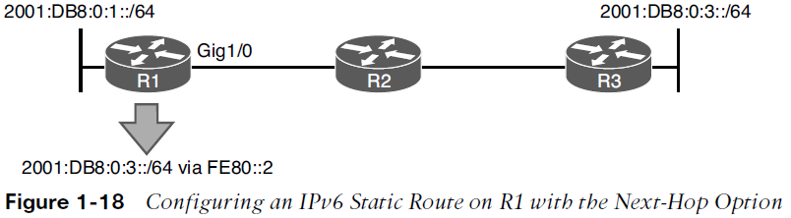
Itinéraires statiques
Routes statiques IPv6
L'exemple suivant affiche la configuration d'une route statique IPv6 sur R1, comme illustré dans la Figure 1-18 :
R1(config)#route ipv6 2001:DB8:0:3::/64 gigabitEthernet 1/0 FE80::2 8
La route statique indique à R1 le réseau 2001:DB8:0:3::/64. Le réseau est accessible à l'aide de l'adresse du prochain saut FE80::2, qui est l'adresse lien-local de R2, et un AD de 8 lui a été attribué. (La valeur par défaut est 1.)
Notez que l'interface Ethernet de sortie est spécifiée. Ceci est obligatoire lors de l'utilisation de l'adresse lien-local comme saut suivant, car la même adresse lien-local peut être utilisée sur plusieurs interfaces de routeur local. De plus, plusieurs interfaces de routeur distant peuvent également avoir la même adresse lien-local. Tant que les adresses lien-local sont uniques entre les appareils du même réseau local, la communication se produit comme prévu. Si vous utilisez une adresse de monodiffusion globale comme tronçon suivant, vous n'avez pas besoin de spécifier l'interface de sortie.

Slide 59
Itinéraires statiques
Routes statiques IPv6 (suite)
Il n'y a pas de diffusion avec IPv6. Par conséquent, IPv6 n’utilise pas ARP. Il utilise le NDP (Neighbor Discovery Protocol), basé sur la multidiffusion, pour déterminer l'adresse MAC d'un périphérique voisin.
Dans ce cas, si R1 doit acheminer les paquets vers 2001:DB8:0:3::/64, la table de routage indique d'utiliser l'adresse du prochain saut FE80::2, qui est hors Gig1/0. Par conséquent, il consulte sa table de voisins IPv6, comme indiqué dans l'extrait suivant, pour déterminer s'il existe une adresse MAC pour FE80::2 sur Gig 1/0 :
R1#afficher les voisins IPv6
Interface d'état d'adresse de couche liaison d'âge d'adresse IPv6
FE80::2 0 ca08.0568.0008 REACH Gi1/0
S'il n'y a aucune entrée dans la table des voisins IPv6, un message de sollicitation de voisin est envoyé pour découvrir l'adresse MAC FE80::2 sur Gig1/0.

Slide 60
Itinéraires statiques
Routes statiques IPv6 (suite)
Le proxy ARP n'existe pas dans IPv6. Par conséquent, dans une route statique IPv6, si vous utilisez uniquement l'option d'interface avec une interface Ethernet, cela ne fonctionne que si l'adresse IPv6 de destination est directement attachée à l'interface du routeur spécifiée. En effet, l'adresse IPv6 de destination dans le paquet est utilisée comme adresse du tronçon suivant et l'adresse MAC doit être découverte à l'aide de NDP. Si la destination ne se trouve pas dans le réseau directement connecté, la découverte des voisins échoue et l'encapsulation de couche 2 échoue finalement.
route ipv6 2001:DB8:0:3::/64 gigabitEthernet 1/0
Lorsque R1 reçoit un paquet destiné à 2001:db8:0:3::3, il détermine, sur la base de la route statique, qu'il est directement connecté à Gig1/0 (ce qui n'est pas le cas selon la figure 1-18). Par conséquent, R1 envoie une sollicitation de voisin (NS) sur Gig1/0 pour l'adresse MAC associée à 2001:db8:0:3::3, en utilisant l'adresse de multidiffusion du nœud sollicité FF02::1:FF00:3. Si aucun périphérique connecté à Gig1/0 n'utilise l'adresse de multidiffusion de nœud sollicité FF02::1:FF00:3 et l'adresse IPv6 2001:db8:0:3::3, le NS reste sans réponse et l'encapsulation de couche 2 échoue.

Slide 61
Billets de problème
Cette section présente divers tickets d'incident liés aux sujets abordés précédemment.
L'objectif de cette section est de vous montrer un processus que vous pouvez suivre lors du dépannage dans le monde réel ou dans un environnement d'examen.

Slide 62
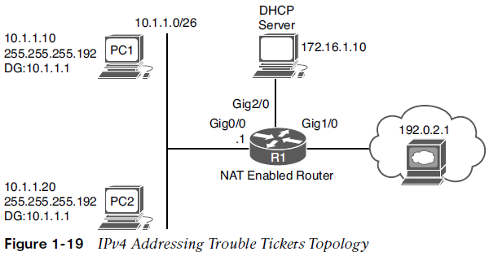
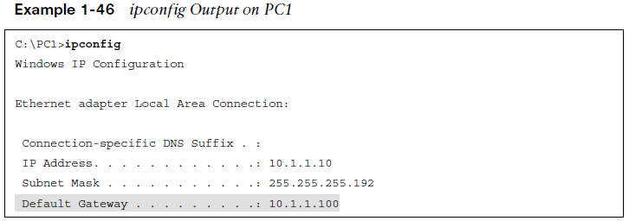
Billets de problème
Tickets de problèmes d’adressage IPv4 et de technologies d’adressage (suite)
Ticket de problème 1
Problème:PC1 n'est pas en mesure d'accéder aux ressources sur le serveur Web 192.0.2.1.
un ping du PC1 vers 192.0.2.1échoue
un ping de PC1 vers la passerelle par défaut R1 à 10.1.1.1réussit
un ping du PC2 vers 192.0.2.1réussit
La connectivité des couches 2 et 3 de PC1 et PC2 au routeur est correcte
vous avez confirmé que PC2 peut accéder aux ressources Internet
Raisons possibles
1. Une liste de contrôle d'accès (ACL) empêche PC1 d'accéder aux ressources sur Internet ?
2. Un problème NAT pourrait empêcher la traduction de 10.1.1.10 ?
3. PC1 pourrait envoyer des paquets destinés à un réseau distant à la mauvaise passerelle par défaut
Répondre- vous voyez que la passerelle par défaut est configurée comme 10.1.1.100, ce qui n'est pas l'adresse IP de l'interface de R1.

Slide 63
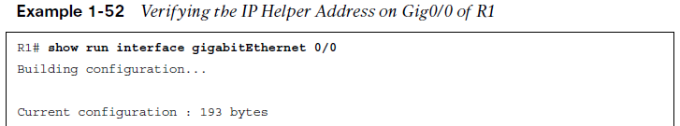
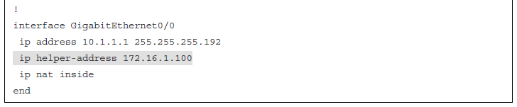
Billets de problème
Tickets de problèmes d’adressage IPv4 et de technologies d’adressage (suite)
Ticket de problème 2
Problème:PC1 n'est pas en mesure d'accéder aux ressources sur le serveur Web 192.0.2.1.
un ping du PC1 vers 192.0.2.1échoue
un ping de PC1 vers la passerelle par défaut R1 à 10.1.1.1échoue
un ping du PC2 vers 192.0.2.1échoue
un ping du PC2 vers la passerelle par défaut R1 à 10.1.1.1échoue
Aucune connectivité de couche 2 et 3 de PC1 et PC2 au routeur
Raisons possibles
1. Les VLAN, les ACL VLAN, les lignes réseau, le VTP et le STP sont tous possibles ?
2. Commencez par la solution simple et vérifiez l'adressage IP sur PC1
Répondre- vous voyez que PC1 a un adressage APIPA et pas de passerelle par défaut, il ne peut pas atteindre le serveur DHCP. Le serveur DHCP se trouve sur un autre réseau, ce qui signifie que le routeur doit être configuré pour transférer les diffusions DHCPDISCOVER. DansExemple 1-52. La sortie indique que l'adresse IP d'assistance est 172.16.1.100, ce qui n'est pas correct selon le schéma de réseau.

Slide 64
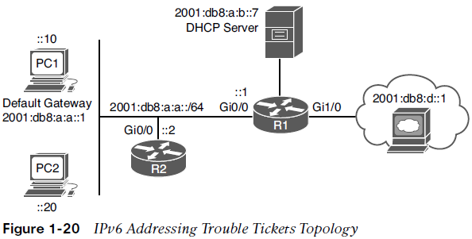
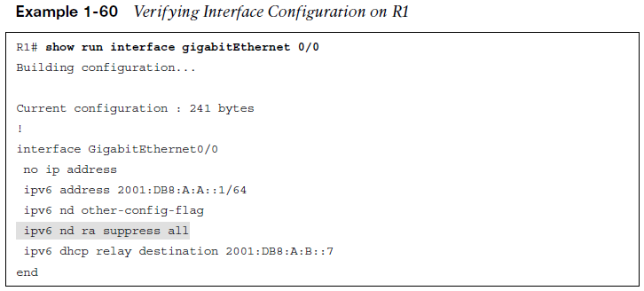
Billets de problème
Tickets de problèmes d’adressage IPv6
Ticket d'incident 3
Problème:PC1 ne peut pas accéder aux ressources sur le serveur Web 2001:db8:d::1.
un ping de PC1 à 2001:db8:d::1échoue
un ping du PC1 vers la passerelle par défaut à 2001:db8:a:a::1échoue
un ipconfig révèle que PC1 ne génère pas d'adressage automatique
un ipconfig révèle que PC2 ne génère pas d'adressage automatique
Raisons possibles
1. Les PC sont-ils configurés pour l'adressage automatique ?
2. R1 est-il configuré pour fournir des RA aux PC pour que SLAAC fonctionne ?
Répondre- Vous donnez la commandeafficher l'interface ipv6 gigabitEthernet 0/0sur R1. La sortie indique que les hôtes utilisent SLAAC pour les adresses et que DHCP est utilisé pour d'autres valeurs de configuration. Cependant, cela indique également que les RA sont supprimés. Vous émettezafficher l'exécution int g0/0pour vérifier la configuration sur l'interface. Comme le montre l'exemple 1-60, l'interface est configurée avecipv6 et ra suppriment tout, ce qui empêche R1 d'envoyer des RA.

Slide 65
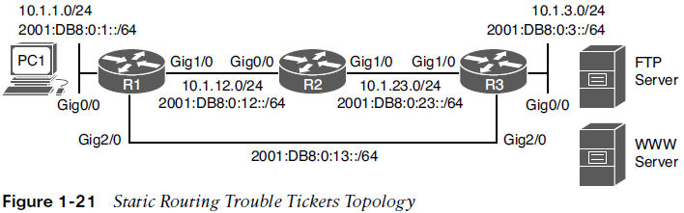
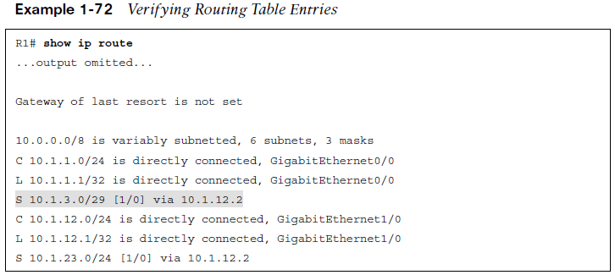
Billets de problème
Tickets de problèmes de routage statique
Ticket d'incident 4
Problème:Les utilisateurs du réseau 10.1.1.0/24 ne peuvent pas accéder au serveur FTP en 10.1.3.10 ni au serveur Web en 10.1.3.5.
un ping du PC1 au 10.1.3.10échoue
R1 répond par unDestination inaccessiblemessage indiquant qu'il n'y a pas d'itinéraire
Un ping de 10.1.3.5 à 10.1.3.10 estréussi
Raisons possibles
1. R1 dispose-t-il d'une route vers le réseau 10.1.3.0 ?
2. Les routeurs R2 et R3 ont-ils des routes vers les réseaux ?
Répondre– Vous délivrez leafficher la route IPcommande sur R1 pour vérifier s'il sait comment acheminer le paquet vers 10.1.3.10. La correspondance la plus proche dans la table de routage est une route statique vers le réseau 10.1.3.0/29, ce qui signifie que 10.1.3.10 n'est pas couvert par la plage d'adresses du sous-réseau 10.1.3.0/29. Vous supprimez et remplacez la route statique et les pings réussissent désormais

Slide 66
Préparez-vous à l'examen

Slide 67
Préparez-vous à l'examen
Sujets clés du chapitre 1
Description
Le processus utilisé par un appareil pour déterminer si le paquet sera envoyé à un appareil local ou distant
Que se passe-t-il lorsque l'adressage IPv4 n'est pas correct
Vérifier l'adressage IP sur un PC et sur un routeur
Détermination des adresses IP dans un sous-réseau
Le processus DHCPv4 DORA
Configuration de l'agent de relais DHCP
Configuration du client DHCP
Comment un routeur peut être configuré en tant que serveur DHCP

Slide 68
Préparez-vous à l'examen
Sujets clés du chapitre 1 (suite)
Description
Éléments à surveiller lors du dépannage des problèmes liés à DHCP
Commandes de dépannage DHCP
Processus utilisé par un appareil pour déterminer si le paquet sera envoyé à un appareil local ou distant lors de l'utilisation d'IPv6.
Le processus EUI-64
Vérification de EUI-64 sur une interface de routeur
Activation de SLAAC sur une interface de routeur
Le processus de publicité du routeur
Vérification des adresses IPv6 générées par SLAAC
Problèmes pouvant survenir lors de l'utilisation de SLAAC

Slide 69
Préparez-vous à l'examen
Sujets clés du chapitre 1 (suite)
Description
Vérifier qu'une interface est activée pour IPv6
Vérifier que les RA ne sont pas supprimés
Vérification des passerelles par défaut configurées sur un PC
Exemple de configuration DHCPv6 sur R1
Vérification de la configuration DHCPv6 sur R1
Vérification des informations DHCPv6 sur R1
Vérification du DHCPv6 sans état
Le processus de négociation à quatre de DHCPv6
Configuration de R1 en tant qu'agent de relais DHCPv6

Slide 70
Préparez-vous à l'examen
Sujets clés du chapitre 1 (suite)
Description
La table de routage et la table de mappage couche 3 vers couche 2
Le FIB et la table de contiguïté
afficher la route IPadresse IPsortie de commande
afficher l'ip cefadresse IPsortie de commande
afficher l'arp IP sortie de commande
Distance administrative des sources d'itinéraires
Vérifier la distance administrative d'un itinéraire dans la table de routage
L'importance de l'adresse du prochain saut dans une route statique IPv4
Utilisation d'une interface Ethernet dans une route statique IPv4
Utilisation d'une interface Ethernet dans une route statique IPv6

Slide 71
Préparez-vous à l'examen
Termes clés du chapitre 1
Terme
DHCP | EUI-64
DORA | configuration automatique d'adresse sans état (SLAAC)
DÉCOUVRIR DHCP | DHCPv6 avec état
OFFRE DHCP | DHCPv6 sans état
DEMANDE DHCP | sollicitation de routeur
DHCPACK | publicité de routeur
Agent relais DHCP | adresse lien-local
APIPA | adresse de monodiffusion globale
Découverte des voisins | Message de SOLLICITATION

Slide 72
Préparez-vous à l'examen
Termes clés du chapitre 1 (suite)
Terme
Message de publicité | CEF
Message DEMANDE | MENSONGE
Message de réponse | tableau de contiguïté
Agent de relais DHCPv6 | avion de contrôle
Transfert de paquets | plan de données
ARP | distance administrative
Durée de vie | itinéraire statique
table de routage | ARP proxy
Cache ARP

Slide 73
Préparez-vous à l'examen
Référence des commandes pour le chapitre 1
Tâche | Syntaxe des commandes
Afficher l'adresse IP, le masque de sous-réseau et la passerelle par défaut d'un PC Windows | ipconfig
Afficher l'adresse IP, le masque de sous-réseau et la passerelle par défaut d'un PC Windows, en plus des serveurs DNS, du nom de domaine, de l'adresse MAC et si la configuration automatique est activée | ipconfig / tout
Afficher divers paramètres liés à l'IP pour une interface de routeur, y compris l'adresse IP et le masque de sous-réseau | afficher l'interface IPtype_interface numéro_interface
Identifiez tout conflit d'adresse IP qu'un routeur configuré en tant que serveur DHCP identifie, ainsi que la méthode utilisée par le routeur pour identifier les conflits (c'est-à-dire via ping ou ARP gratuit) | afficher le conflit IP DHCP
Afficher les adresses IP attribuées par un serveur DHCP IOS, leurs adresses MAC et les expirations des baux | afficher la liaison IP DHCP

Slide 74
Préparez-vous à l'examen
Référence des commandes pour le chapitre 1 (suite)
Tâche | Syntaxe des commandes
Déterminer si IPv6 est activé sur une interface, afficher les groupes de multidiffusion dont l'interface du routeur est membre, afficher les adresses de monodiffusion globales et lien-local associées à une interface, indiquer si EUI-64 a été utilisé ou si la configuration automatique sans état a été utilisée pour obtenir le Adresse IPv6 pour l'interface, affiche si les RA sont supprimés pour l'interface et affiche comment les appareils connectés au même lien que l'interface obtiendront une adresse IPv6 et comment ils obtiendront d'autres options | afficher l'interface ipv6type_interface numéro_interface
Afficher les adresses IPv6 utilisées par chacun des clients DHCPv6 | afficher la liaison DHCP ipv6
Afficher quel pool DHCPv6 est attribué à quelle interface sur le routeur | afficher l'interface DHCP ipv6
Afficher les pools DHCPv6 configurés sur le routeur | afficher le pool DHCP ipv6

Slide 75
Préparez-vous à l'examen
Référence des commandes pour le chapitre 1 (suite)
Tâche | Syntaxe des commandes
Afficher le meilleur itinéraire d'un routeur vers l'adresse IP spécifiée | afficher la route IPadresse IP
Afficher uniquement les routes statiques dans la table de routage d'un routeur | afficher la route IP statique
Afficher le meilleur itinéraire d'un routeur vers le réseau spécifié si l'itinéraire spécifié (avec une longueur de masque de sous-réseau correspondante) se trouve dans la table de routage IP du routeur | afficher la route IPadresse_ip masque_de-sous-réseau
Afficher toutes les routes de la table de routage IP d'un routeur qui sont englobées par l'adresse réseau et le masque de sous-réseau spécifiés (cette commande est souvent utile lors du dépannage des problèmes de récapitulation des routes) | afficher la route IPadresse_ip masque_de-sous-réseaupréfixes plus longs
Afficher les informations (par exemple, l'adresse IP du tronçon suivant et l'interface de sortie) requises pour transférer un paquet, similaires à la sortie duafficher la route IPadresse IPcommande. (La sortie de cette commande provient de CEF. Par conséquent, les informations sur le protocole de routage ne sont pas présentes dans la sortie. | afficher l'ip cefadresse IP

Slide 76
Préparez-vous à l'examen
Référence des commandes pour le chapitre 1 (suite)
Tâche | Syntaxe des commandes
Afficher les informations de la FIB d'un routeur montrant les informations nécessaires pour acheminer un paquet vers le réseau spécifié avec le masque de sous-réseau spécifié | afficher l'ip cefadresse_ip masque_de-sous-réseau
Afficher la contiguïté qui sera utilisée pour transférer un paquet de l'adresse IP source spécifiée vers l'adresse IP de destination spécifiée (cette commande est utile si le routeur équilibre la charge sur plusieurs contiguïtés et que vous souhaitez voir quelle contiguïté sera utilisée pour un certaine combinaison d'adresses IP source et de destination.) | afficher l'itinéraire exact de l'ip cefadresse_source adresse_de destination
Afficher les routes IPv6 statiques configurées sur un appareil | afficher la route ipv6 statique
Afficher les mappages d'adresse IPv6 de couche 3 vers l'adresse MAC de couche 2 | afficher les voisins IPv6
Afficher le cache ARP du routeur, contenant les mappages d'adresse IPv4 vers l'adresse MAC | afficher l'arp IP

